Slide 1
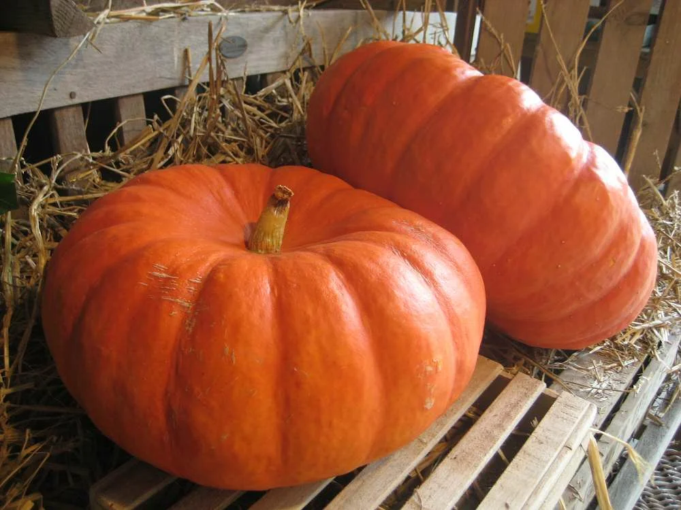
Праздник – День тыквы
10 сентября, 31 октября

Slide 2
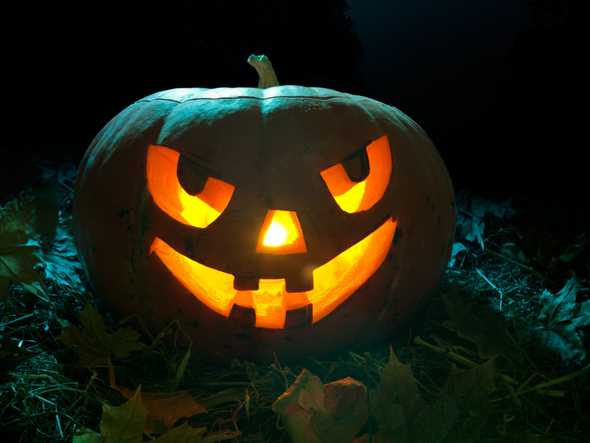
Одним из основных атрибутов праздника является «светильник Джека» в виде головы вырезанной из тыквы с подсветкой.
Появление этого символа чаще всего связывают с ирландской легендой о человеке по имени Джек, старом фермере, любителе азартных игр и крепких напитков.
Он дважды обманывал дьявола, а после смерти не попал ни в рай – из-за своей порочной жизни, ни в ад – так как дьявол еще при жизни Джека поклялся не забирать его душу. Он был обречен скитаться по миру с тыквенной головой с тлеющим угольком внутри нее.

Slide 3
Красочная тыква – настоящее украшение осени. Она дарит нам неунывающее оранжевое настроение

Slide 4
За право называться родиной тыквы спорят два континента – Америка и Африка.
На раскопках в Перу были найдены семена тыквы и посуда из нее возрастом более 5 тысяч лет.
Эта версия подверглась сомнению после того, как тыква отправленная в плавание с африканского берега, успешно добралась до Америки, причем ее семена сохранили всхожесть

Slide 5
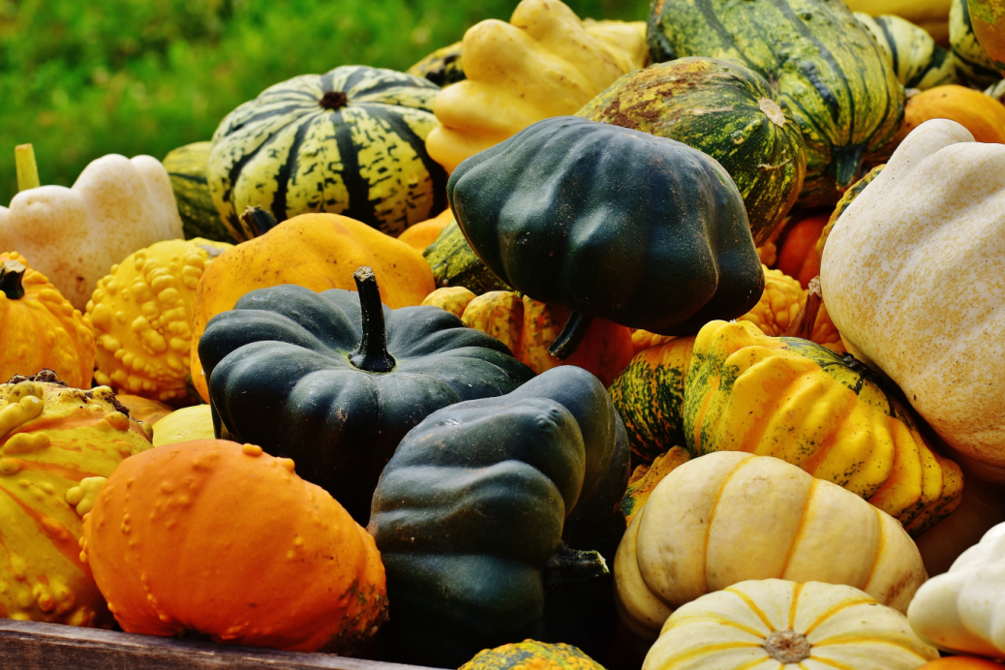
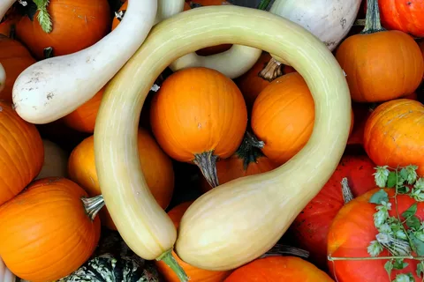
Существует большое разнообразие форм и цвета тыквы

Slide 6
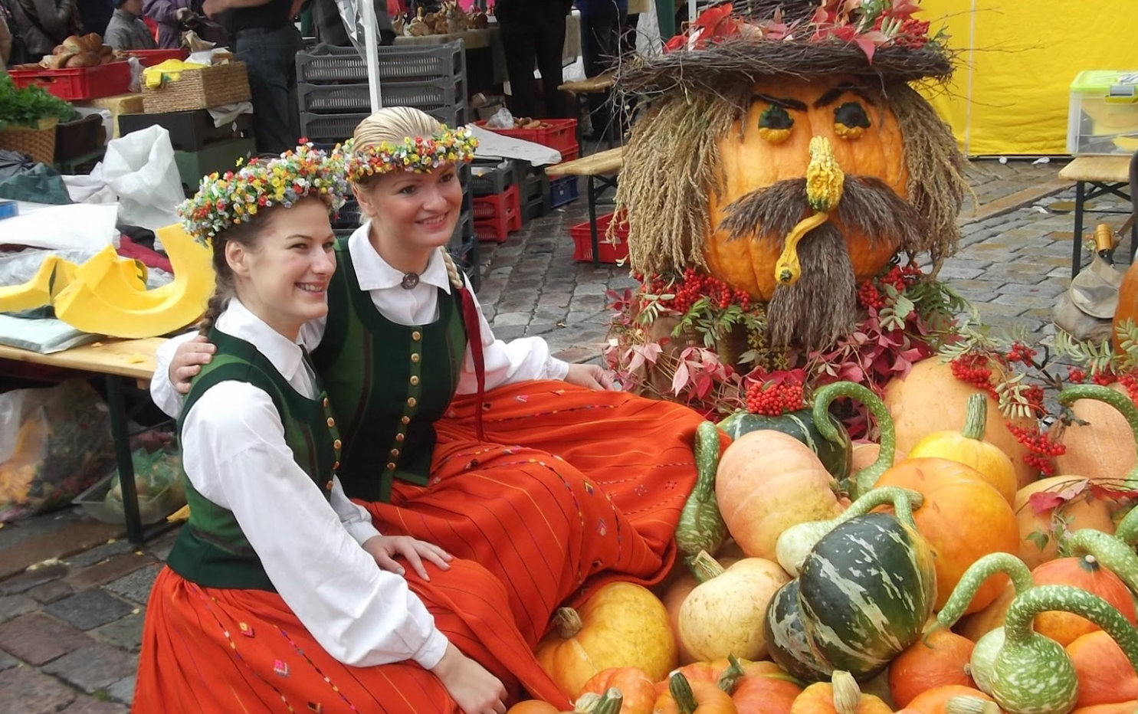
Говорят, что русское название этого овоща произошло от древнеславянского слова «тук», что значит «жирный». А вот на лангедокском диалекте «тыки» – это голова.

Slide 7
В тыкве содержится множество витаминов, среди которых В, А, Е, С, РР. А еще в ней присутствуют такие редкие витамины как Т и К – их практически не сыщешь в других овощах и фруктах.
Тыква содержит яблочную кислоту, глюкозу, фруктозу, сахарозу, которые прекрасно питают организм и могут даже заменить ему сладости. Потому если захочется шоколада, налегай на тыкву
Тыква относится к низкокалорийным продуктам, а значит прекрасно подходит для диетического питания всем желающим похудеть.

Slide 8
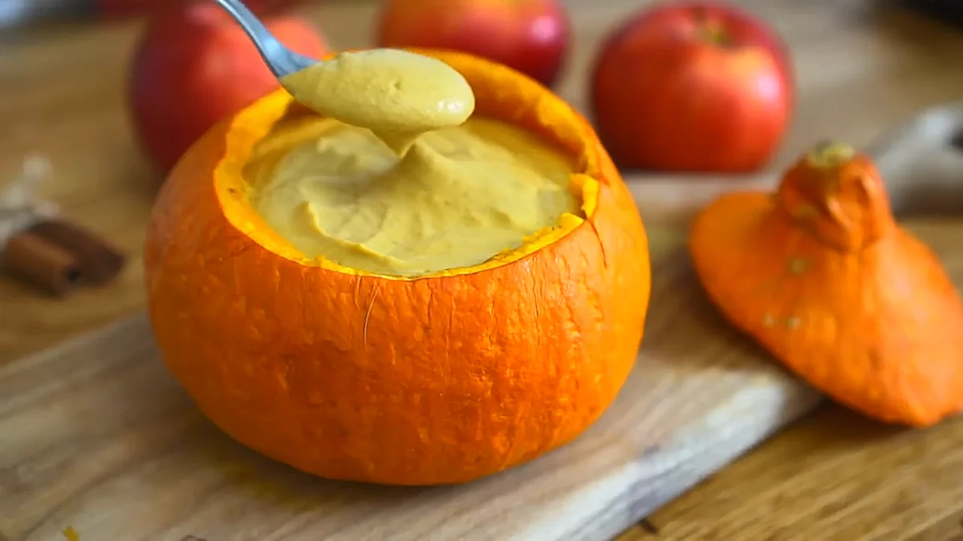
Тыквенный суп

Slide 9
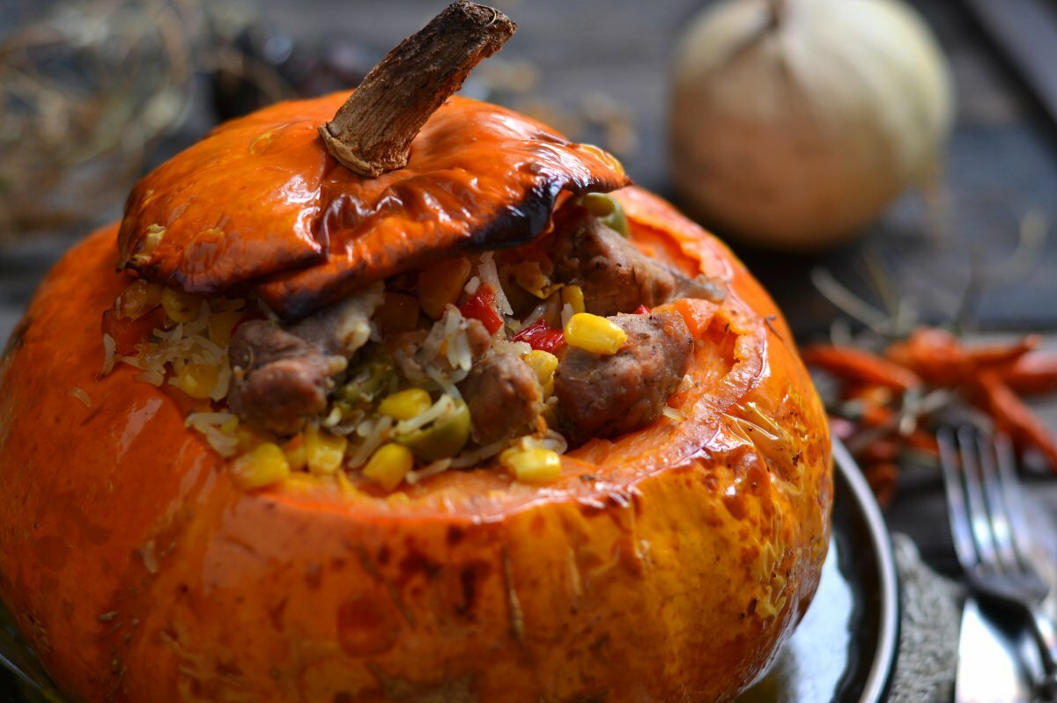
Жаркое из тыквы

Slide 10
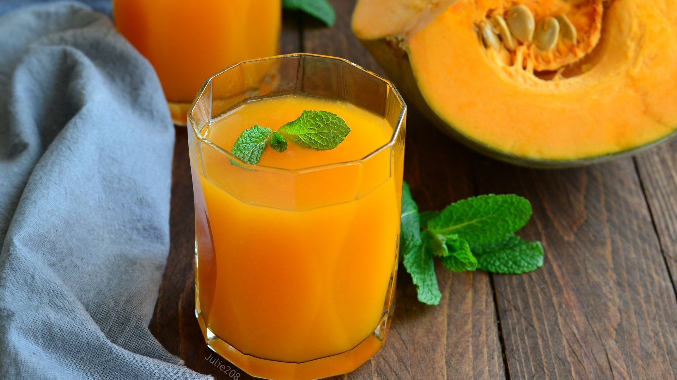
Тыквенный сок

Slide 11
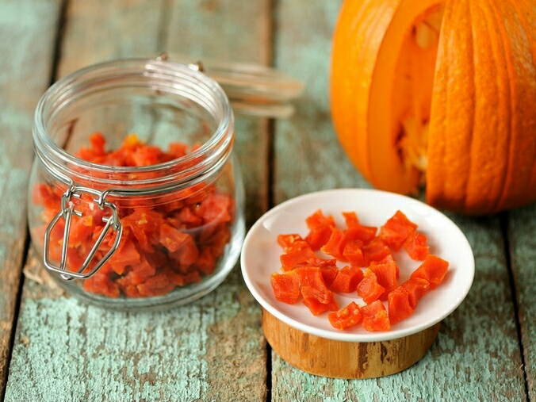
Конфеты из тыквы

Slide 12
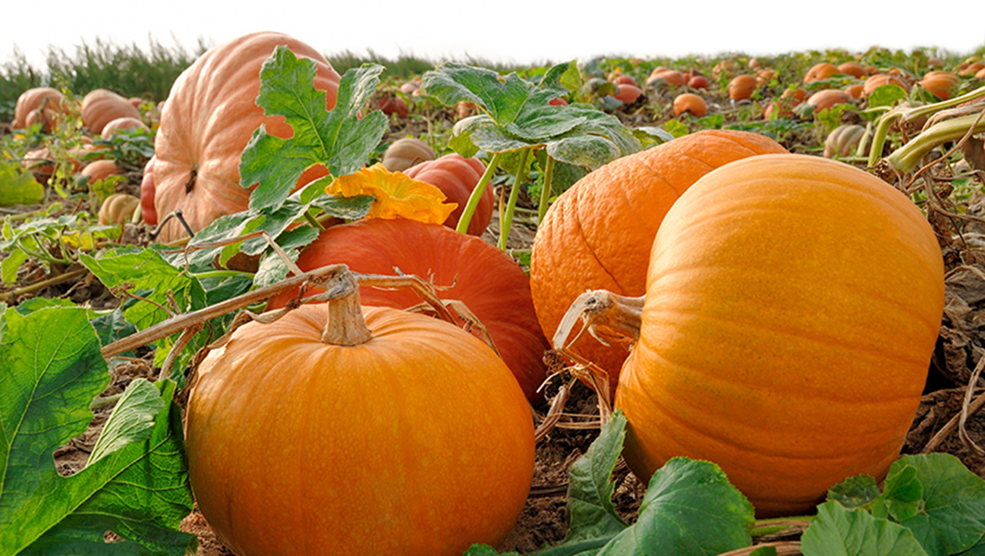
Тыкву не только едят, ее используют для хозяйственных нужд.
В Азии, из нее делаю посуду для напитков и даже клетки для маленьких птиц.
В Индии с помощью тыквы ловят обезьян. В тыкве делаю отверстие и кладу рис. Жадность не позволяет обезьяне разжать кулак.

Slide 13
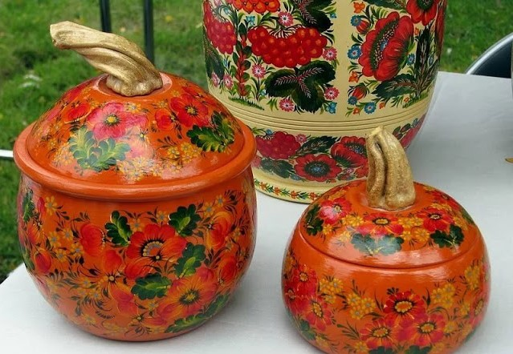
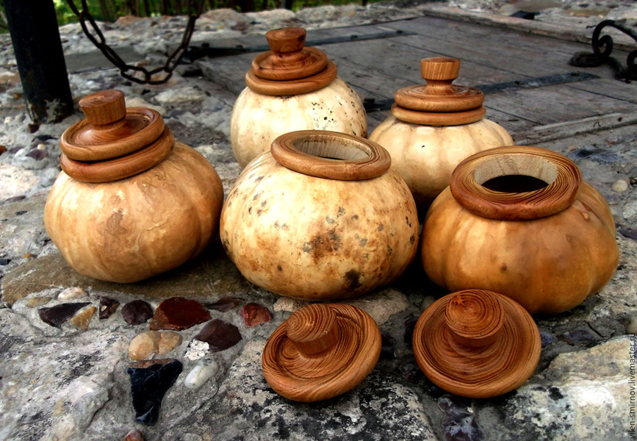
Посуда

Slide 14
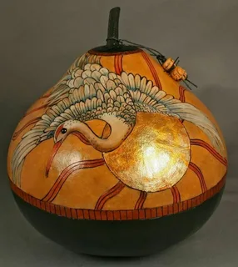
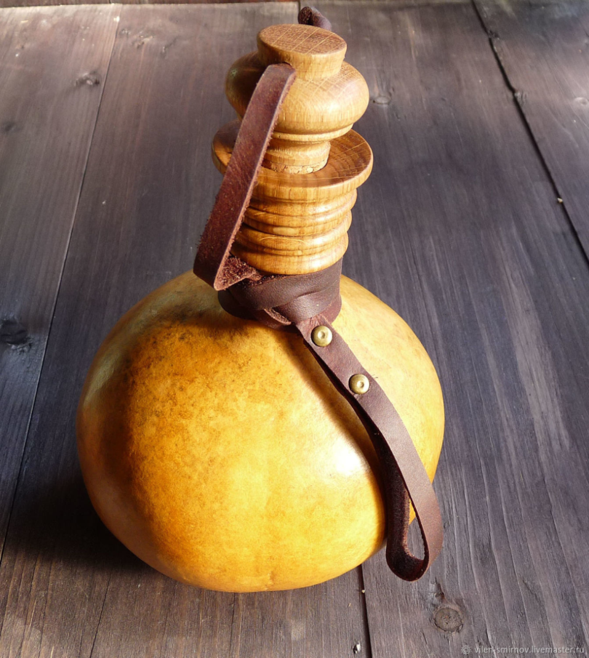
Бутылки для напитков

Slide 15
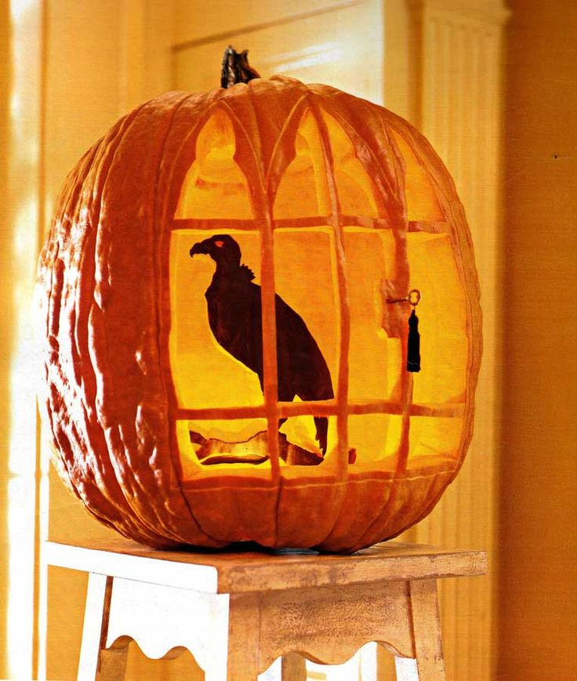
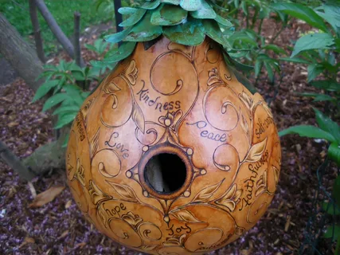
Клетки и кормушки

Slide 16
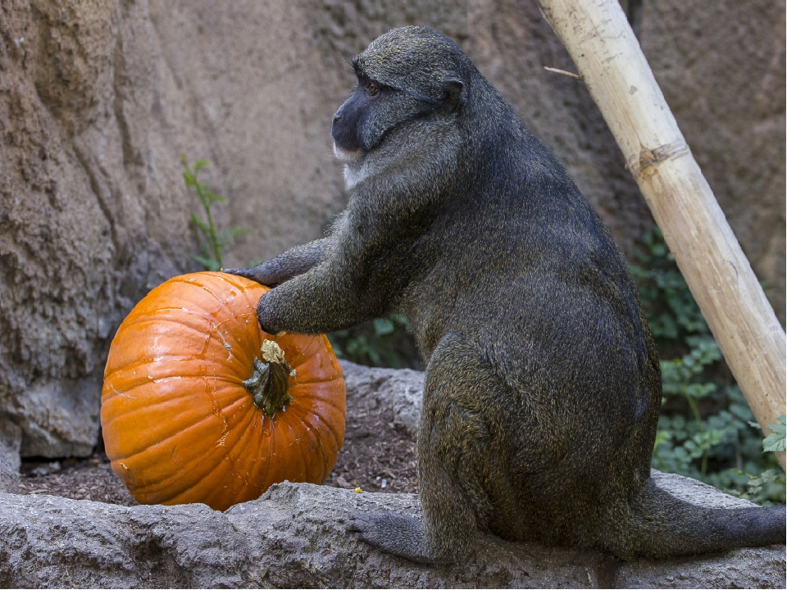
Ловушка для обезьян

Slide 17
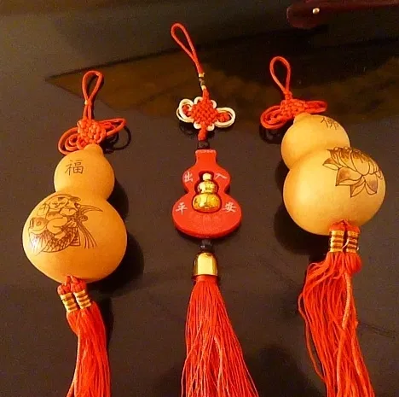
В Китае из тыквы делают амулеты. Считается, что они защищают своего хозяина от злых духов

Slide 18
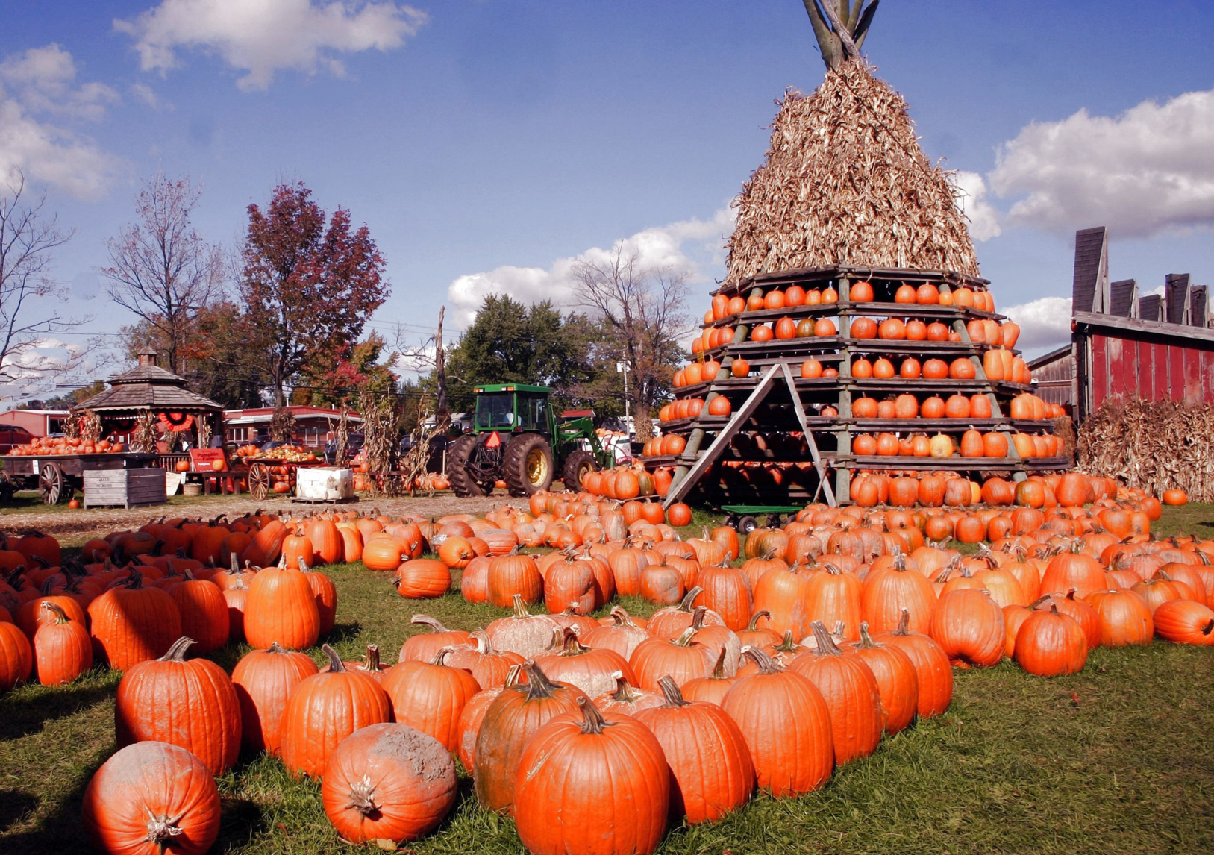
Ежегодно в разных странах проводятся фестивали, посвященные Тыкве

Slide 19
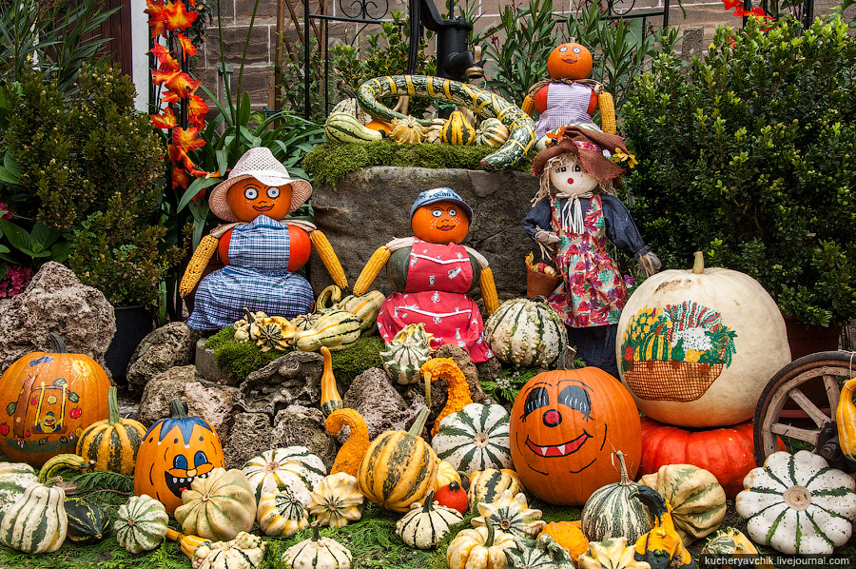

Slide 20
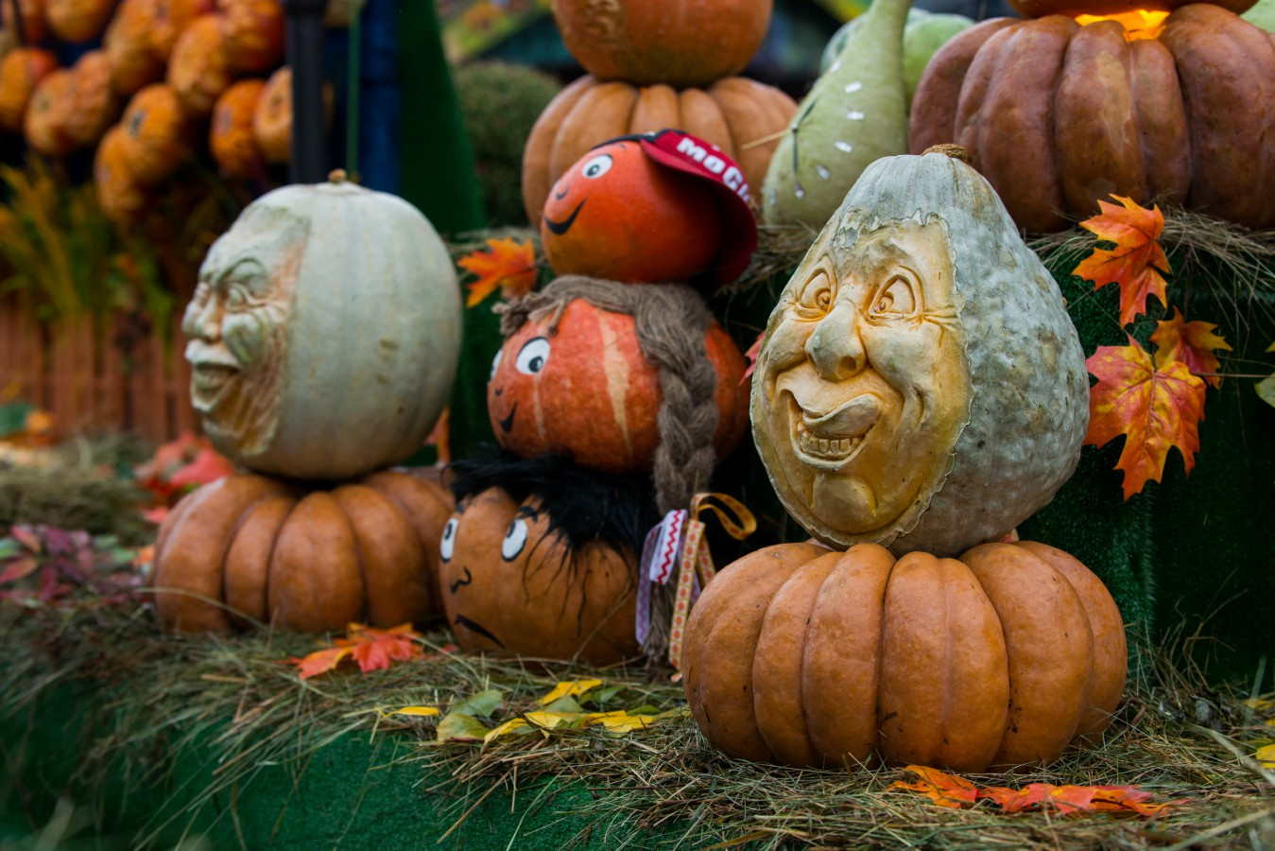

Slide 21
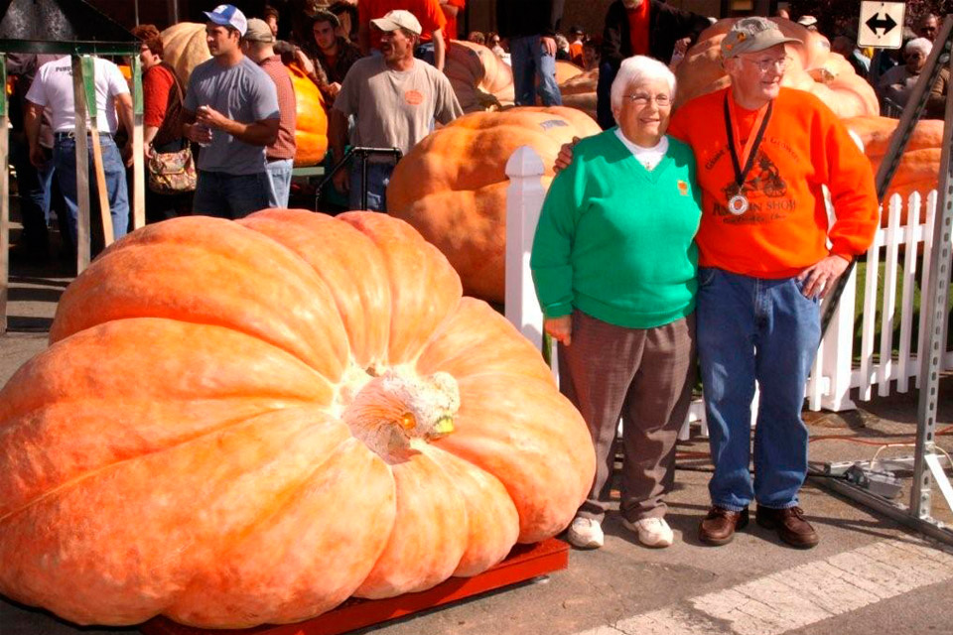
В американском городе Мортон штат Иллинойс каждый год выбирают королеву-тыкву.
В 2010 году ею стала тыква вес почти 9 кг

Slide 22


